Slide 1
MAKROEKONOMICKÁ PROGNÓZA ČBA aneb k vývoji českého hospodářství v letech 2023–2024 z pohledu bankovního sektoru
10 / 8 / 2023

Slide 2

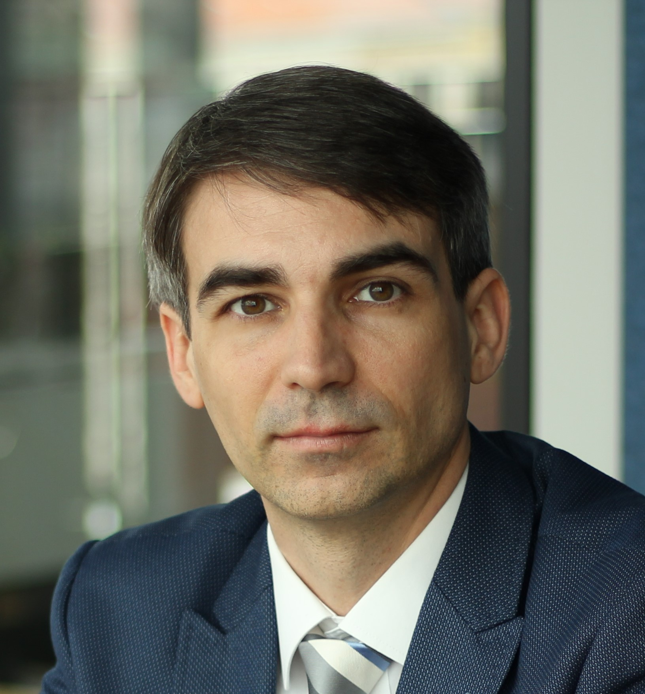

MAKROEKONOMICKÁ PROGNÓZA ČBA
Petr Sklenář
hlavní ekonom
J&T Banka
Jakub Seidler
hlavní ekonom
Česká bankovní asociace
Michal Skořepa
makroekonomický analytik
Česká spořitelna

Slide 3
Úvodní slovo
Notes:
JS

Slide 4
Průmyslové indikátory PMI
Průmyslová výroba a výroba automobilů v Německu
Zdroj: Eikon, S&P Global, EEX
Vývoj globální ekonomiky zůstává smíšený, na jednu stranu se snižuje šance, že ekonomika USA vstoupí do dlouho očekávané recese, na druhou stranu ekonomické oživování v Číně zůstává nadále pomalé a také výhled pro země eurozóny se zhoršil.
Zejména slabý vývoj německé ekonomiky přináší rizika pro další zotavování tuzemského průmyslu, který by bez 25% růstu automobilového sektoru byl v recesi
09.08.2023
Notes:
JS

Slide 5
Prognózy růstu reálného HDP ČR
- letos tuzemskou ekonomiku čeká jen stagnace, příští rok růst o 2,3 %
Notes:
JS

Slide 6
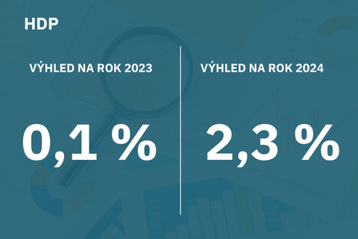
Tuzemská ekonomika bude v letošním roce pouze stagnovat
Tuzemská ekonomika bude v letošním roce růst jen o 0,1 %. Odhad byl tak přehodnocen směrem dolů na úroveň z únorové prognózy ČBA.
V meziročním i mezičtvrtletním vyjádření se ekonomika vrátí k mírnému růstu ve
2. polovině roku.
Pro příští rok odhaduje prognostický panel růst o 2,3 %.
09.08.2023
Zdroj: ČBA
Notes:
JS

Slide 7
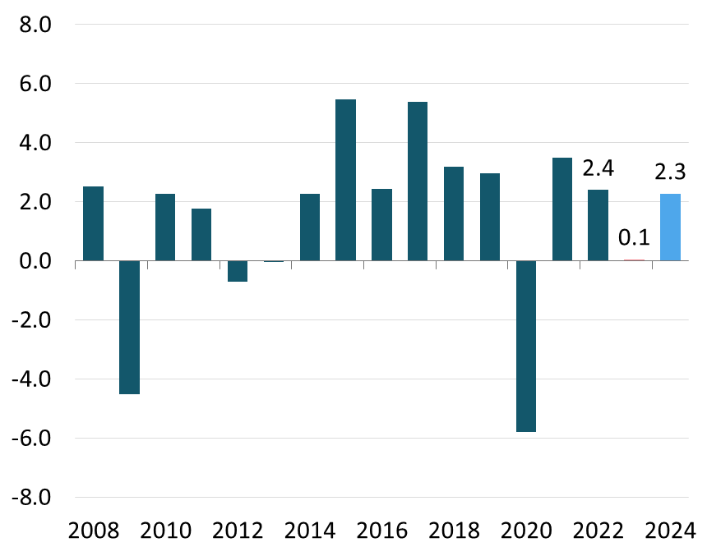
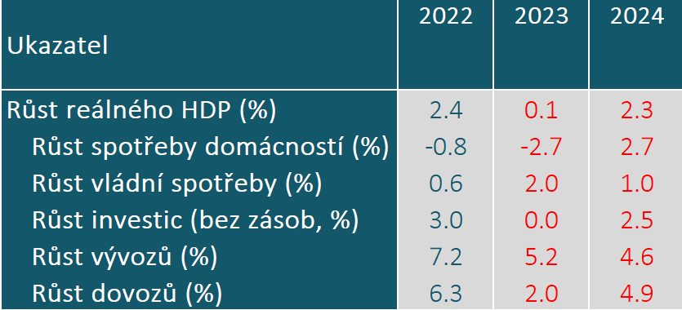
Růst HDP bude letos poblíž nuly, oproti předešlé prognóze se výhled mírně zhoršil jak pro letošní, tak příští rok
(HDP % yoy)
Hlavní brzdou růstu bude propad spotřeby domácností, obecně bude domácí poptávka slabá, růst bude tažen čistými exporty
09.08.2023
Notes:
JS

Slide 8
Trh práce
- trh práce zůstává v relativně dobré kondici, propad reálných mezd koncem letošního roku skončí
Notes:
PG

Slide 9
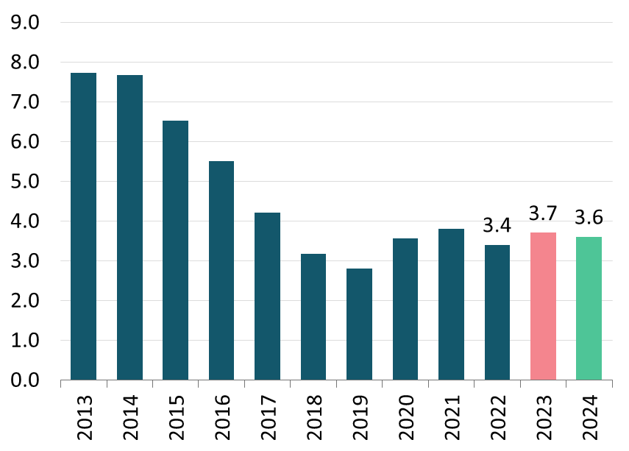
Trh práce zůstává napjatý a opět překvapil spíše pozitivnějším vývojem, odhad vývoje nezaměstnanosti se pro příští rok v nové prognóze zlepšil (v %)
Mzdová dynamika v 1. čtvrtletí zaostala za očekáváním, odhady růstu se tak mírně snížily, letos by měly mzdy růst o necelých 9 %, v příštím roce o 6,5 % (% yoy)
09.08.2023
Zdroj: MPSV, ČSÚ, ČBA
Notes:
PG

Slide 10
Inflace
- letošní odhad inflace se nemění, příští rok klesne výrazně

Slide 11
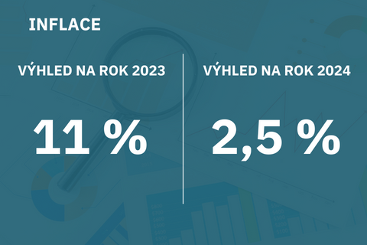
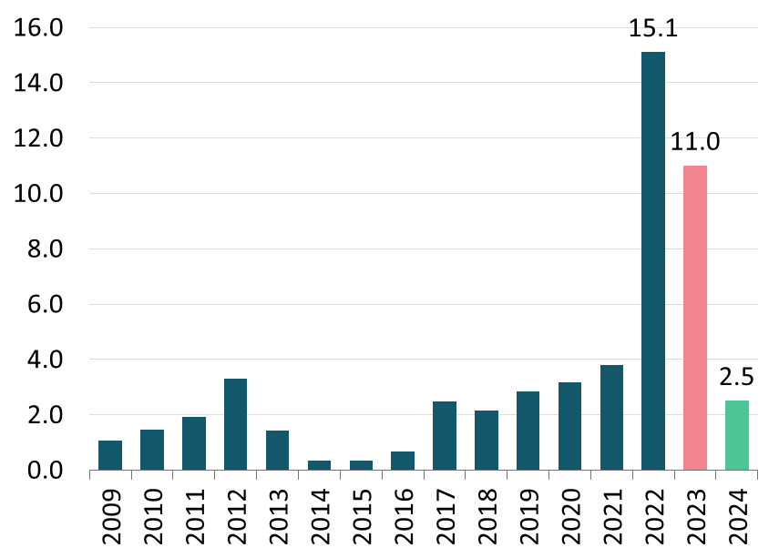
Inflace se bude letos pohybovat kolem 11 %, v příštím roce klesne k 2,5 %, jednotlivé odhady se pro příští rok liší, obecně se však riziko nad očekávání vysoké inflace v příštím roce snížilo
09.08.2023
Zdroj: ČSÚ, ČBA
Notes:
PG

Slide 12
Měnová politika a měnový kurz
- ČNB dle konsensu začne již letos úrokové sazby snižovat, koruna setrvá u hranice 24 Kč za euro
Notes:
Jara

Slide 13
Prognóza čeká pokles sazeb ČNB již v letošním roce, řada prognóz však počítá s prvním snížením až zkraje příštího roku. Na konci roku 2024 by měla hlavní sazba ČNB klesnout na
4,25 %
Koruna setrvává v nové prognóze u hranice 24 Kč za euro, v příštím roce oslabí jen mírně, jednotlivé odhady se však poměrně rozcházejí
09.08.2023
Zdroj: ČNB, ČBA
Notes:
Jara

Slide 14
Fiskální politika
inflace mírní růst zadlužení vůči HDP
Notes:
Jara

Slide 15
Vývoj vládního deficitu a zadlužení (% HDP)
Prognostický panel ČBA odhaduje schodek veřejných financí v letošním roce ve výši 4 %, v příštím roce pak pokles nepatrně pod 3 %. Klíčová bude finální podoba konsolidačního balíčku, který má za cíl strukturální nerovnováhu veřejných financí zmírnit.
Podíl zadlužení vůči HDP se však navzdory vysokým deficitům zvyšuje vzhledem k inflaci relativně mírně a v příštím roce dosáhne 45 %.
09.08.2023
Zdroj: ČSÚ, MF ČR, ČBA
Notes:
Jara

Slide 16
Vývoj vkladů a úvěrové emise
- hypoteční trh poklesne i v letošním roce
Notes:
JS

Slide 17
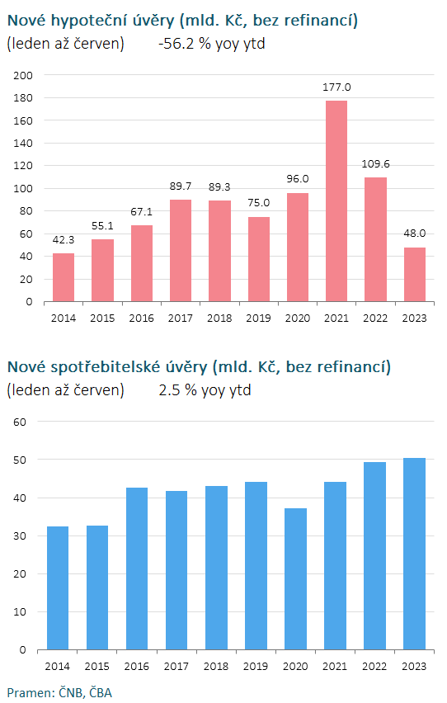
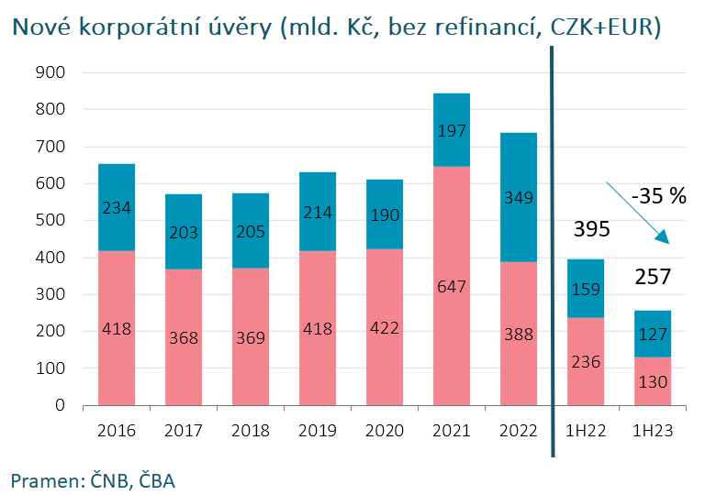
Nové hypoteční úvěry za letošní rok poklesly o 56 %, spotřebitelské mírně rostou o 2,5 %
Nové úvěry podnikům meziročně klesají dvouciferným tempem, a to jak u korunových (-45 %), tak eurových úvěrů (-20 %)
09.08.2023
Notes:
JS

Slide 18
Závěrečné shrnutí
a diskuze
Notes:
JS

Slide 19
Prognóza ČBA v číslech
Ukazatel | 2022 | 2023 | 2024
Růst reálného HDP (%) | 2.4 | 0.1 | 2.3
Růst spotřeby domácností (%) | -0.8 | -2.7 | 2.7
Růst vládní spotřeby (%) | 0.6 | 2.0 | 1.0
Růst investic (bez zásob, %) | 3.0 | 0.0 | 2.5
Růst vývozů (%) | 7.2 | 5.2 | 4.6
Růst dovozů (%) | 6.3 | 2.0 | 4.9
Míra inflace: CPI (%) průměr | 15.1 | 11.0 | 2.5
Míra inflace: CPI (%) konec roku | 15.8 | 8.2 | 2.0
Podíl nezaměstnaných osob (MPSV): průměr (%) | 3.4 | 3.7 | 3.6
Průměrná nominální mzda (růst v %) | 5.3 | 8.8 | 6.5
Průměrná reálná mzda (%) | -8.5 | -2.0 | 3.9
Vládní deficit/přebytek (% HDP) | -3.6 | -4.0 | -2.8
Vládní dluh (% HDP) | 44.1 | 45.0 | 45.2
Základní sazba ČNB 2T REPO (%): konec období | 7.00 | 6.75 | 4.25
3M-PRIBOR (%): průměr | 6.28 | 7.10 | 5.50
Výnos 10letého vládního dluhopisu (%): průměr | 4.44 | 4.41 | 4.00
Základní sazba ECB (%): konec období | 2.50 | 4.50 | 4.00
Kurz CZK/EUR: průměr | 24.57 | 23.80 | 24.26
Kurz CZK/EUR: konec roku | 24.28 | 24.00 | 24.20
Růst reálného HDP v eurozóně (%) | 3.5 | 0.7 | 1.1
Ceny ropy (USD za barel): brent průměr | 100 | 82 | 84
Růst bankovních úvěrů klientských (%) | 5.7 | 5.6 | 5.0
Růst bankovních úvěrů domácnostem (%) | 8.3 | 5.3 | 5.1
Růst bankovních úvěrů (nefinančním) podnikům (%) | 7.5 | 4.4 | 5.0
Růst bankovních vkladů klientských celkem (%) | 5.7 | 7.2 | 6.2
09.08.2023

Slide 20
Děkujeme za pozornost

